Slide 1
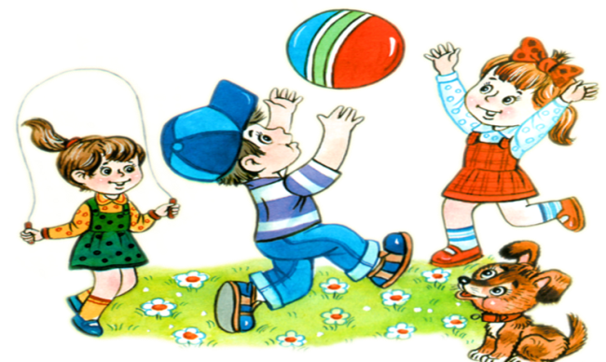
Консультация для воспитателей
«Подвижные игры в режимных моментах детского сада»
Воспитатель: Лютенкова Е.А.

Slide 2
Подвижная игра – сложная, двигательная, эмоционально - окрашенная деятельность, обусловленная точно установленными правилами.

Slide 3
Подвижные игры проводятся ежедневно:
Утренние часы
Перед занятием
Утренняя прогулка
Вторая половина дня
Вечерняя прогулка

Slide 4
Утренние часы
(До завтрака)
Самостоятельные игры детей
Игровые упражнения с несложными заданиями, простые игры спокойного характера (проводит воспитатель)

Slide 5
Перед занятием
Игры средней подвижности

Slide 6
Утренняя прогулка
Разные по характеру подвижные игры
После спокойных занятий- активная игра
После музыкальных и физкультурных занятий- менее активная игра

Slide 7
В режиме дня подвижные игры организовываются
Вся группа детей
Подгруппа детей

Slide 8
Вечерняя прогулка
Игры малой подвижности
Игры с пением
Игры с текстом
Хороводные игры

Slide 9
Благоприятные сезоны для подвижных игр на воздухе
Поздняя весна
Игры с разнообразными двигательными заданиями
Лето
Спокойные игры
(Жаркая погода)
Ранняя осень
Активные игры
(Прохладная погода)
Игры с разнообразными двигательными заданиями

Slide 10
Затруднительные сезоны для подвижных игр на воздухе
Зима
Ранняя весна
Поздняя осень
Простые игры с несложными движениями

Slide 11
Физкультурные занятия
Игры активных действий для всех детей одновременно

Slide 12
Спасибо за внимание!

